Slide 1

সবাইকে প্রীতি ও শুভেচ্ছা

Slide 2
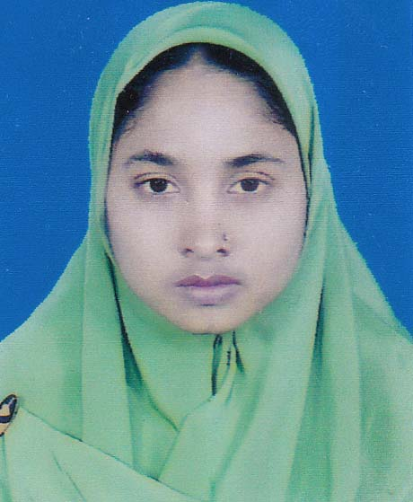
উম্মে সালমা
সহকারী শিক্ষক
চাঁচড়া আদর্শ মাধ্যমিক বিদ্যালয় ।

Slide 3
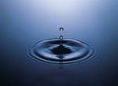
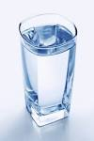
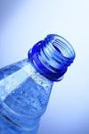

Slide 4
নবম শ্রেনী
সাধারন বিজ্ঞান
দ্বিতীয় অধ্যয়
জীবনের জন্য পানি।

Slide 5
এই পাঠ শেষে শিক্ষার্থীরা
পানির উৎস বিষয়ে জানতে পারবে ।
বিশুদ্ধ পানি সম্পর্কে জানতে পারবে ।
পানি দূষণ বিষয়ে জানতে পারবে।

Slide 6
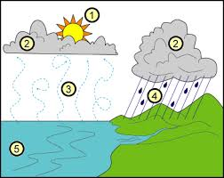
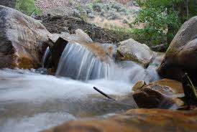

পানির উৎস

Slide 7
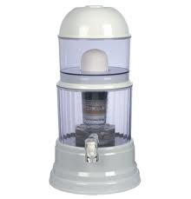
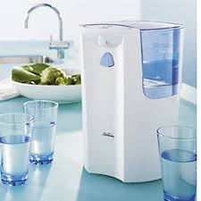
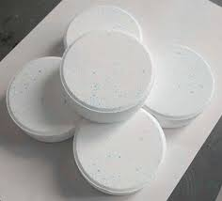
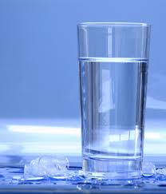
বিশুদ্ধ পানি

Slide 8
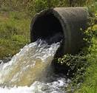
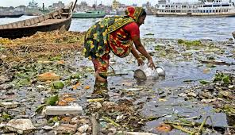
পানি দূষণ
কলকারখানার দূষিত পানি।
পয়নিষ্কাশন ব্যাবহারের ফলে।

Slide 9
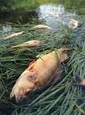
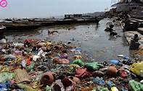

অতিরিক্ত রাসায়নিক ও কীটনাশক পদার্থ ব্যাবহার।
আবর্জনা ও পলিথিন এর অপব্যাবহার।

Slide 10
দলীয়কাজ
পানি বিশুদ্ধ করার প্রক্রিয়াটি লিখ।

Slide 11
মূল্যায়ন
চিত্রে দেখানো ট্যাবলেটের নাম কি?
পানি দূষণ কীভাবে হয়?

Slide 12

বাড়ীর কাজ
কিভাবে পানি দূষণ ও তা রোধ করা যায়?

Slide 13
ধন্যবাদ

